Slide 1
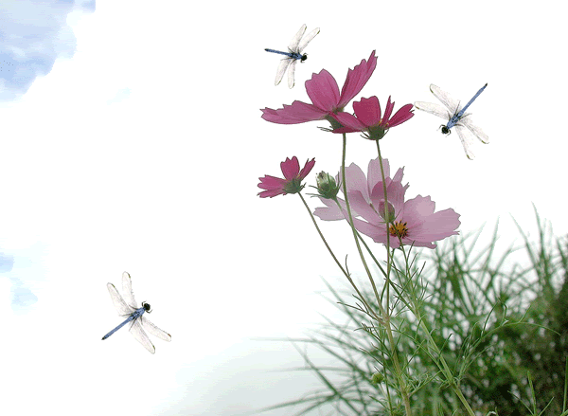
আজকের পাঠে

Slide 2
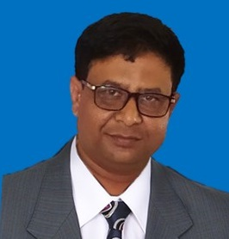
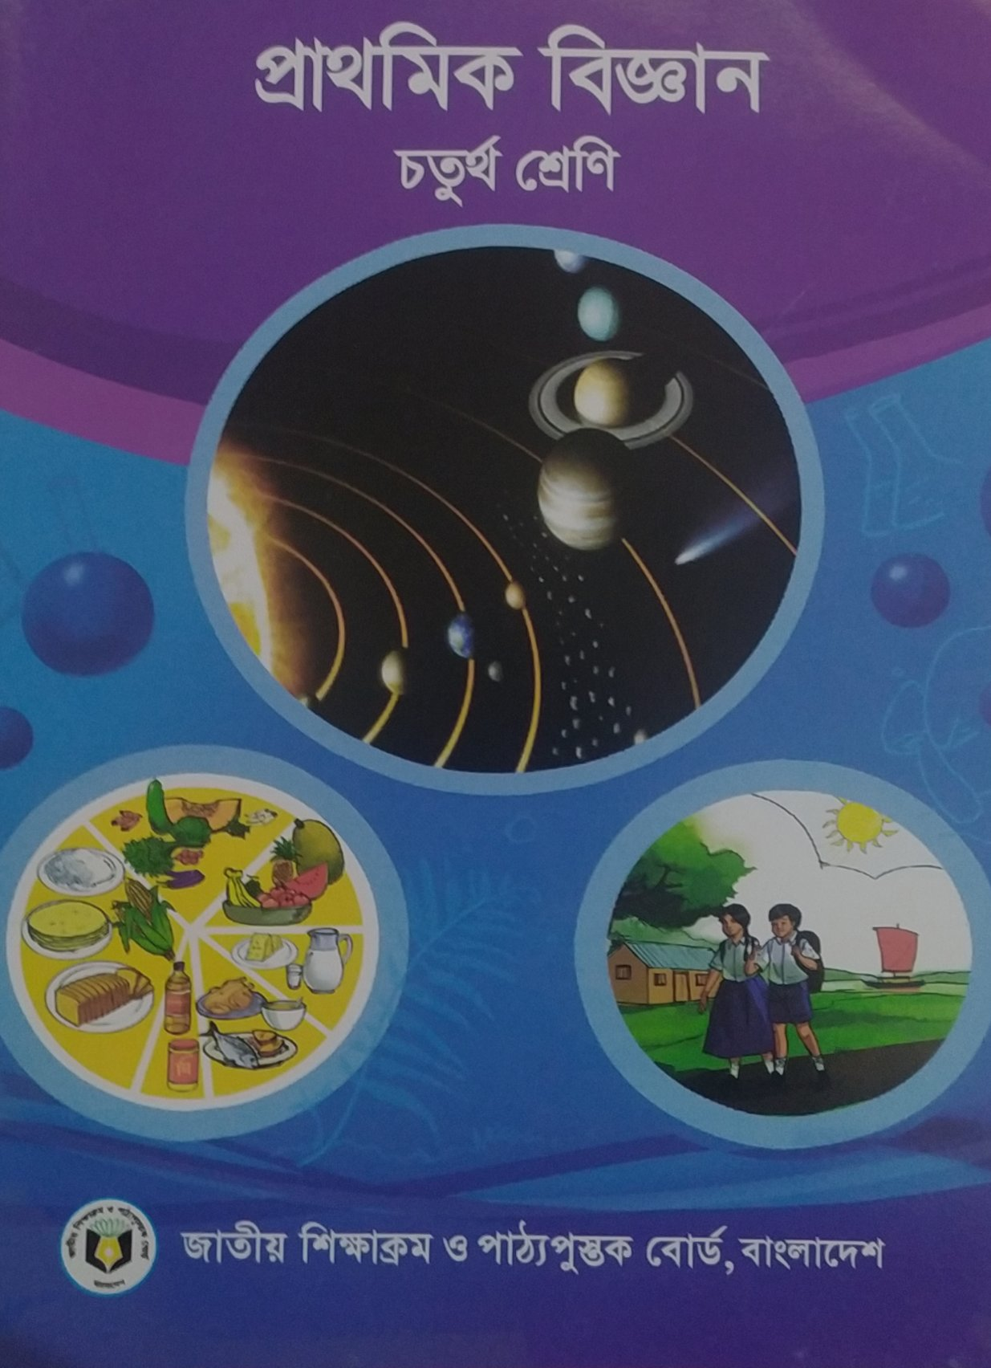
পরিচিতি
মোঃ তৌফিকুল ইসলাম রবি
প্রধান শিক্ষক
মোহনপুর সরকারি প্রাথমিক বিদ্যালয়
বিরামপুর, দিনাজপুর।
Sweetsorrow_robi@yahoo.com
01719249776
প্রাথমিক বিজ্ঞান
পঞ্চম শ্রেণি
সময়ঃ ৪০ মিনিট

Slide 3
একটা ভিডিও দেখি
ভিডিওতে আমরা কী দেখলাম?
আরো কিছু ছবি দেখি।

Slide 4
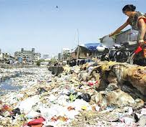
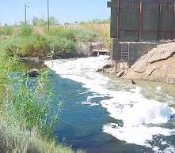
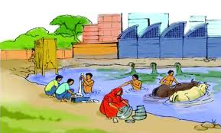
ছবিগুলো লক্ষ্য করো।
ছবি দেখে অনুমান করো, আজকের পাঠ কী হতে পারে?

Slide 5
আজকের পাঠ
পানি দূষণ

Slide 6
৩.৩.১ মানুষের জীবনে পানি দূষণের ফলাফল বা প্রভাব ব্যাখ্যা করতে পারবে।
৩.৪.১ পানি দূষণের কারণগুলো বলতে পারবে।
৩.৪.২ পানি দূষণ প্রতিরোধে প্রয়োজনীয় পদক্ষেপ শনাক্ত করতে পারবে।
শিখনফল

Slide 7
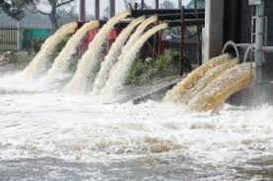
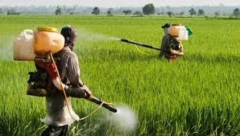
ছবিতে কী দেখতে পাচ্ছো?
এগুলো পানি দূষণের কারণ।
কলকারখানার বর্জ্য
কৃষিকাজে ব্যবহৃত কীটনাশক

Slide 8
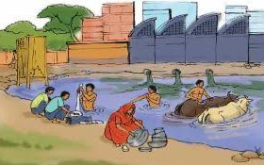
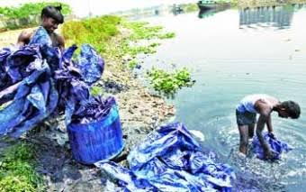
ছবিতে কী দেখতে পাচ্ছো?
এগুলো পানি দূষণের কারণ।
থালা বাসন ধোঁয়া,গরু বাছুর গোসল করানো ।
কাপড় ধোয়া

Slide 9
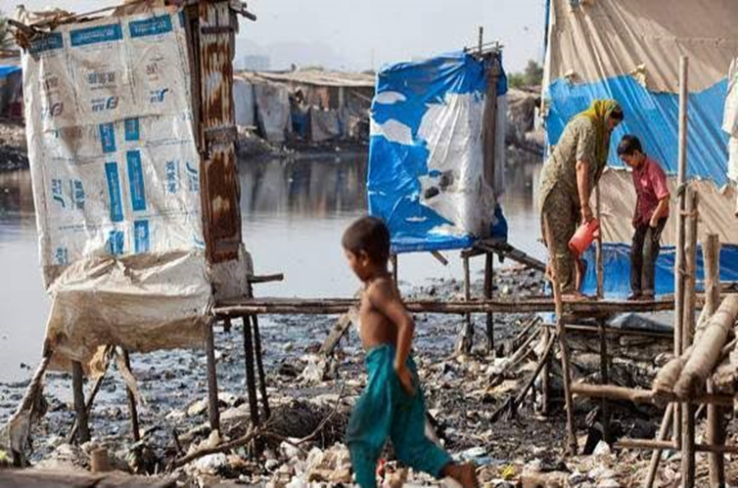
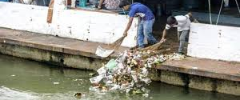
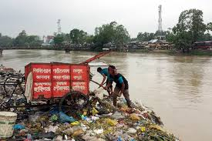
জলাশয়ের উপর উন্মুক্ত পায়খানা
গৃহস্থালি বর্জ্য
ছবিতে কী দেখতে পাচ্ছো?
এগুলো পানি দূষণের কারণ।
নদীতে ময়লা ফেলা হচ্ছে।

Slide 10
পানি দূষণ
কীটনাশক
কলকারখানার বর্জ্য
গৃহস্থালির বর্জ্য
থালা বাসন ধোয়া
গরু-ছাগল গোসল করানো
উন্মুক্ত পায়খানা

Slide 11
একক কাজ
পানি দূষণের তিনটি কারণ লেখ?

Slide 12
পানি দূষণের প্রভাব
জলজ প্রাণী মারা যাচ্ছে।
মানুষ ডায়রিয়া বা কলেরায় আক্রান্ত হচ্ছে।
চর্মরোগে আক্রান্ত হচ্ছে।

Slide 13
জোড়ায় কাজ
পানি দূষণের ২টি প্রভাব লেখ।

Slide 14
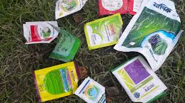
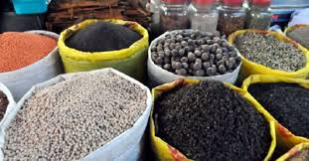
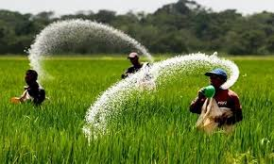
পানি দূষণ প্রতিরোধে করণীয়ঃ
কৃষিতে কীটনাশক ও রাসায়নিক সারের ব্যবহার কমানো।

Slide 15
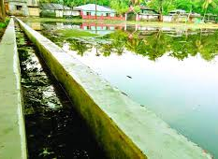
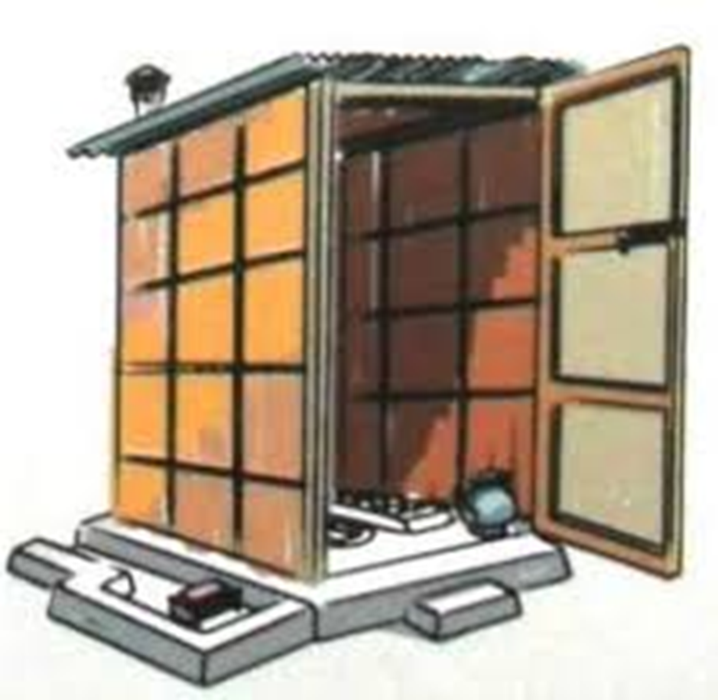
পানি দূষণ প্রতিরোধে করণীয়ঃ
পানি নিস্কাশন নালায় ময়লা বা তেল জাতীয় পদার্থ না ফেলা, স্বাস্থ্য সম্মত পায়খানা ব্যবহার করা।

Slide 16
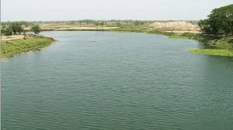
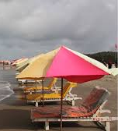
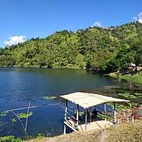
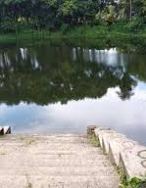
পানি দূষণ প্রতিরোধে করণীয়ঃ
পুকুর, নদী, হ্রদ কিংবা সাগরে ময়লা-আবর্জনা না ফেলা।

Slide 17
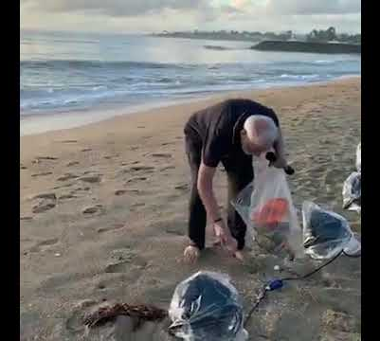
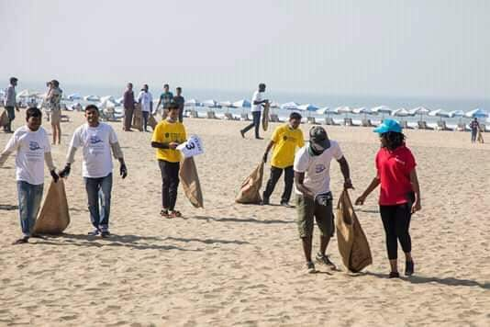
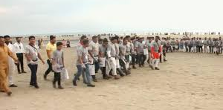
পানি দূষণ প্রতিরোধে করণীয়ঃ
সমুদ্রসৈকতে পড়ে থাকা ময়লা এবং খালবিল কিংবা নদীতে ভাসমান ময়লা আবর্জনা কুড়ানো।

Slide 18
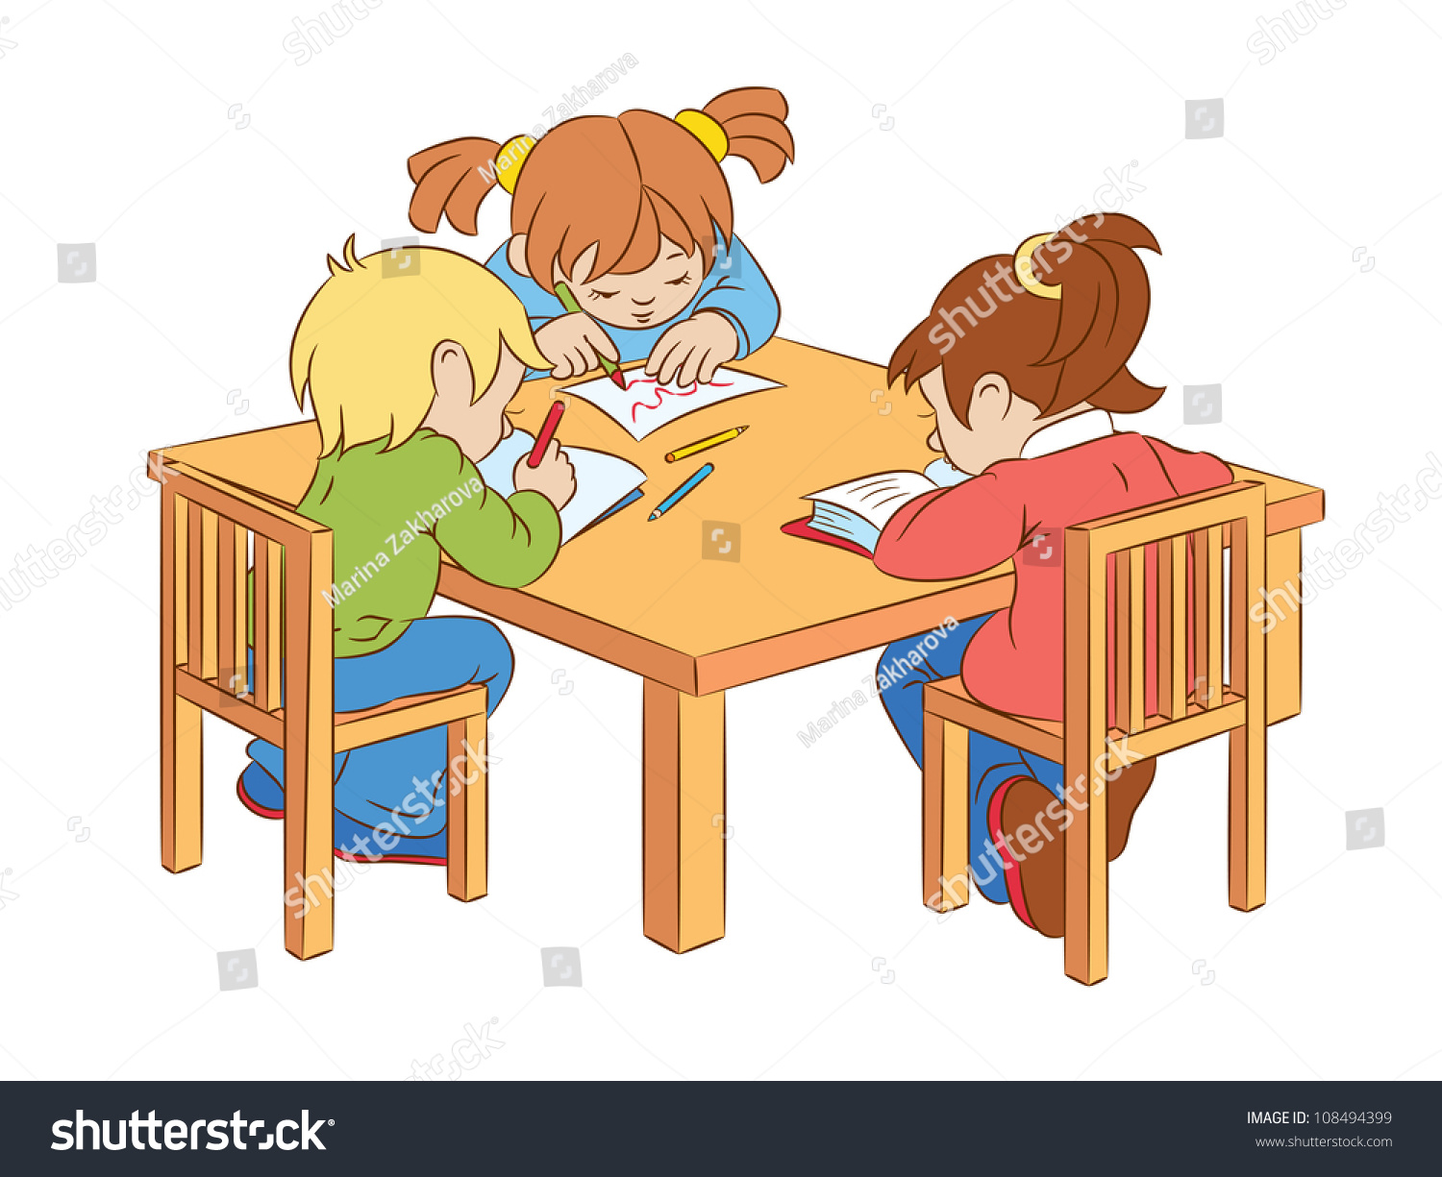
দলে কাজ
পানি দূষণ প্রতিরোধে আমাদের করণীয় কী ?

Slide 19
নিরব পাঠ
পাঠ্য বইয়ের ২১ পৃষ্ঠা

Slide 20
প্রশ্নগুলোর উত্তর দাওঃ
পানি দূষণ প্রতিরোধের ৩টি উদাহরণ দাও।
পুকুরের পানি থেকে আমরা কীভাবে নিরাপদ পানি পেতে পারি?
পাঠ শেষে মূল্যায়ন

Slide 21
পরিকল্পিত কাজ
তোমাদের এলাকায় জলাশয় দূষণের কারন ও এর প্রভাবে কী কী ক্ষতি হতে পারে তা ৫ বাক্যে লিখে আনবে।

Slide 22
ধন্যবাদ

